Slide 1
第二章 习题

Slide 2
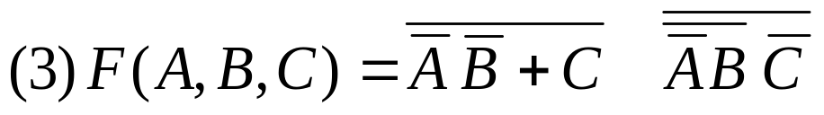
2.4. 试直接写出下列各式的反演式和对偶式。

Slide 4
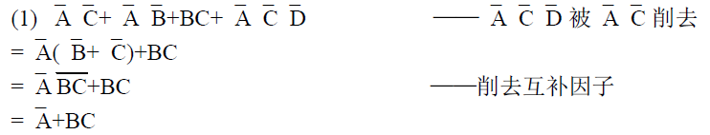

2.5. 用公式证明下列等式：

Slide 5
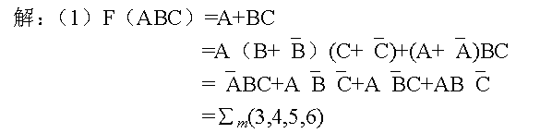
2.8. 将下列函数展开成最小项之和：
（1）F（ABC）=A+BC

Slide 6
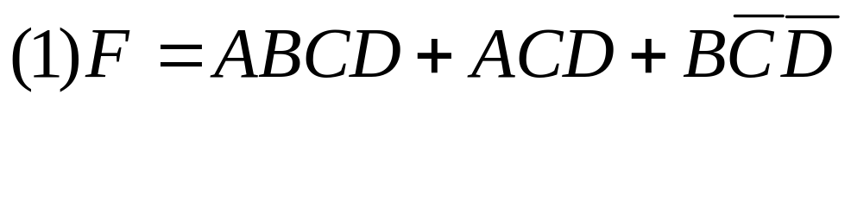
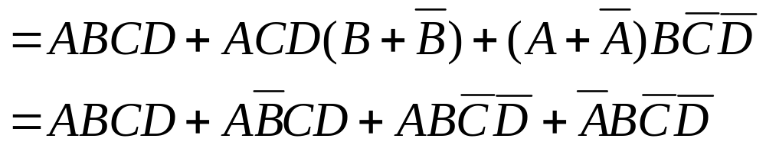
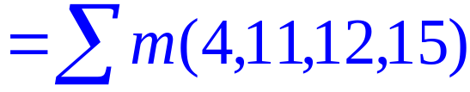
2.9.试写出下列各函数表达式F的F和F′的最小项表达式。

Slide 7
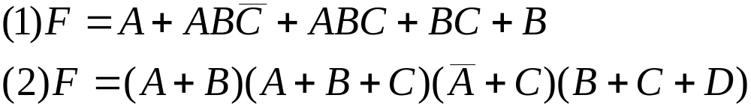







2.10. 试用公式法把下列各表达式 化简为最简与或式。

Slide 8
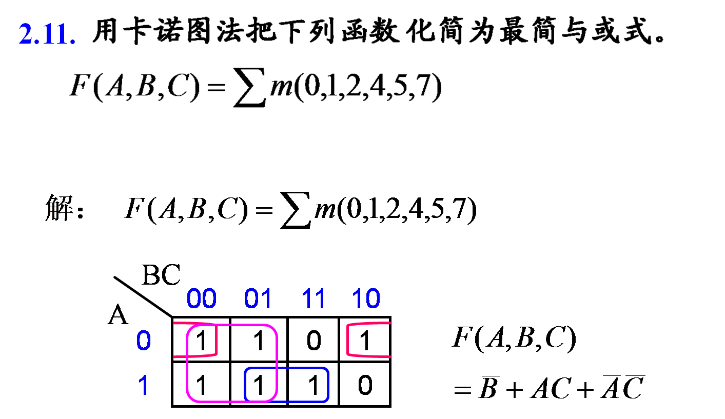

Slide 9
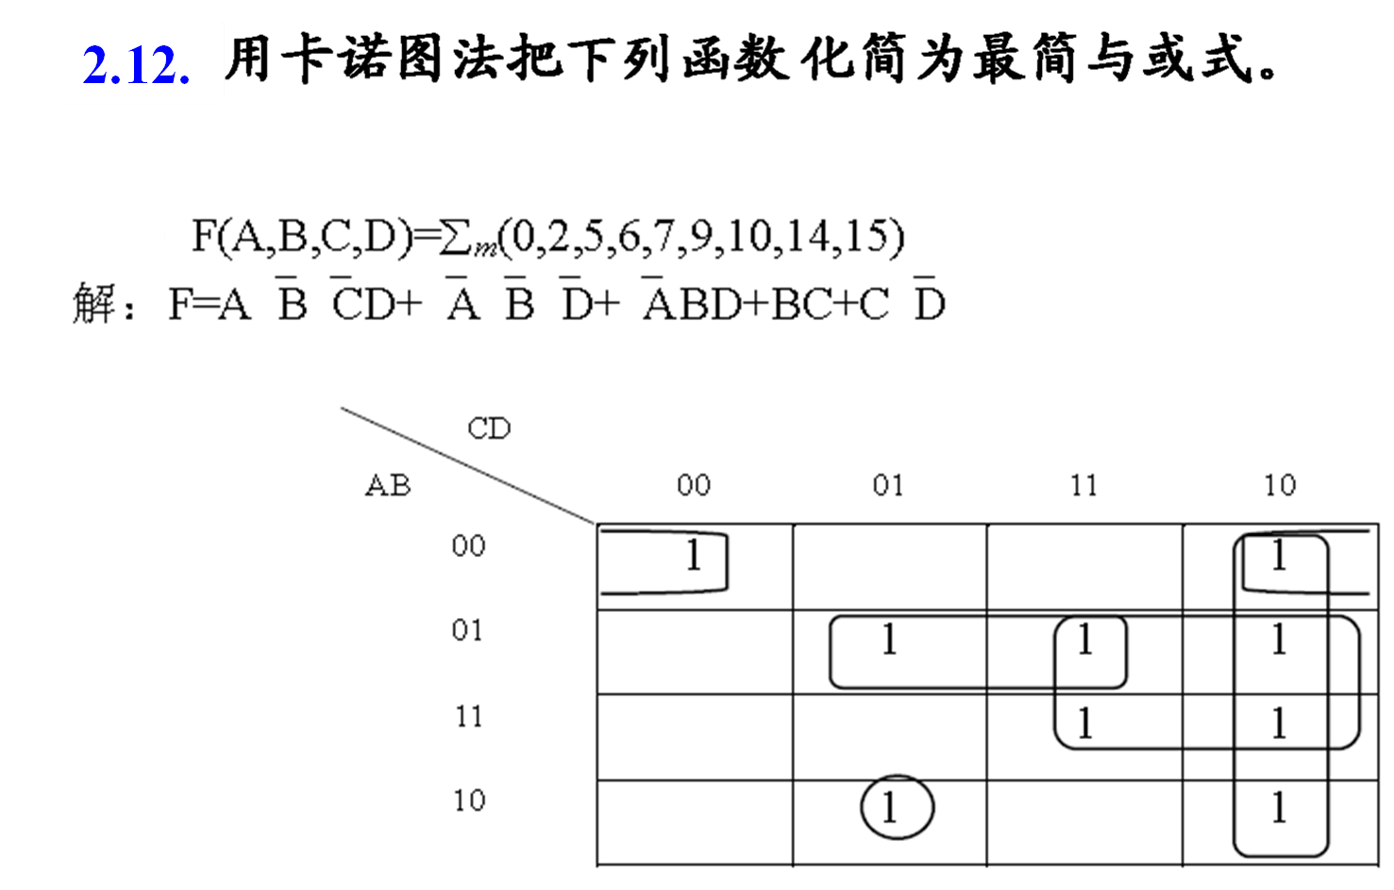

Slide 10
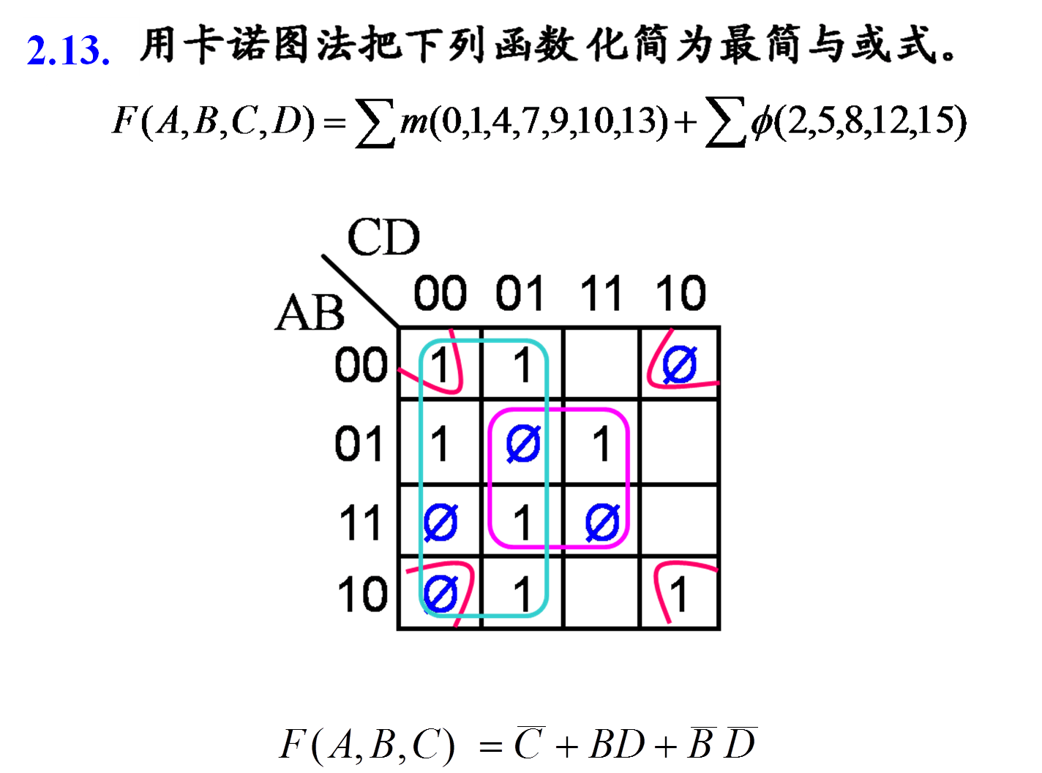

Slide 11
